Slide 1
Trabajo de investigación, previo a la obtención del título de Ingeniera en Finanzas, Contadora Pública – Auditora
Tema: Incidencia en la liquidez por efectos del diferimiento de créditos tras la declaración de pandemia por (COVID-19) en las cooperativas de ahorro y crédito de la ciudad de Loja.
Autora: Ana Gabriela Jiménez Abad
Director: Dr. Amaro Berrones Mgs.
Sangolqui, Abril del 2021

Slide 2
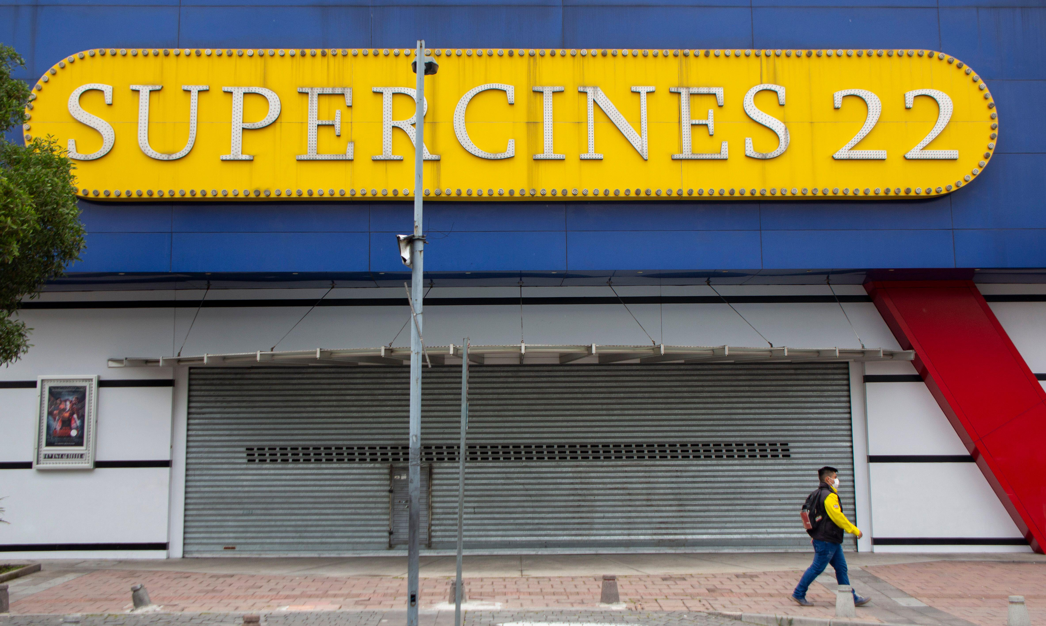
INTRODUCCIÓN
Estragos del COVID-19
Medidas del Gobierno
La Junta de Política y Regulación Monetaria y Financiera

Slide 3
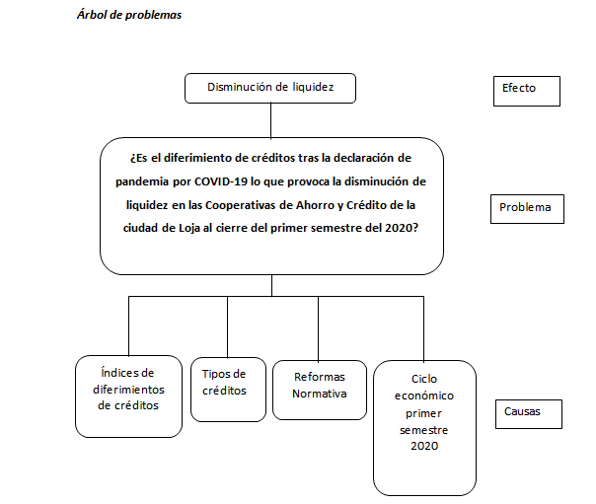
PLANTEAMIENTO DEL PROBLEMA

Slide 4
OBJETIVO GENERAL
Analizar la incidencia del diferimiento de créditos en la liquidez de las cooperativas de ahorro y crédito de la ciudad de Loja, al cierre del primer semestre del 2020.
OBJETIVOS ESPECÍFICOS
Evaluar la situación financiera de las cooperativas de ahorro y crédito en el periodo de estudio a través de indicadores.
Revisar las resoluciones emitidas por la Junta de Política y Regulación Monetaria y Financiera aprobadas durante el período de estudio, para relacionarlas con las adoptadas en las cooperativas de ahorro y crédito.
Describir los tipos de créditos de las cooperativas de ahorro y crédito para determinar cuáles han tenido mayores solicitudes de diferimientos.
Determinar los efectos de los diferimientos de créditos, en la cartera de créditos y la liquidez de las cooperativas de ahorro y crédito.
OBJETIVOS

Slide 5
IMPORTANCIA
Analizar el impacto del COVID-19 en el sistema financiero
El efecto de las modificaciones en las normativas legales
Conocer el desempeño financiero de las cooperativas en tiempos de pandemia.

Slide 6
MARCO TEÓRICO
Teorías de soporte
Teorías neo keynesianas
Teoría de la liquidez
Teoría de morosidad
Estudios sobre pandemias

Slide 7
TEORIAS NEO KEYNESIANAS
Autor
Tirado | Los neo keynesianos han centrado el debate macroeconómico basado en: ciclos económicos, salarios eficientes, empleo de calidad, mercado competitivo y regulación de los ciclos por políticas fiscales y monetarias.

Slide 8
Teoría DE LA LIQUIDEZ
Autor
Fekete | Sostiene que la liquidez de una institución financiera tiene estrecha relación con la morosidad de sus clientes.

Slide 9
TEORÍA DE MOROSIDAD
Autor
Freixas y Rochet | Exponen que la morosidad influye de manera directa en la liquidez que espera obtener toda institución.

Slide 10
ESTUDIOS SOBRE PANDEMIAS
Autor
Varela y Ricoy | Señalan que las afectaciones transcienden desde el inicio y después de la pandemia, comenzando con el incremento de la mortalidad hasta la disminución de la fuerza laboral y las disfunciones en el funcionamiento del aparato productivo.

Slide 11
FUNDAMENTACIÓN LEGAL
Constitución del Ecuador
Junta de Política y Regulación Monetaria y Financiera
Ley Orgánica de Apoyo Humanitario para combatir la crisis sanitaria derivada del (COVID-19)
.

Slide 12
Tipologías de investigación
Enfoque
DISEÑO METODOLÓGICO
Herramientas de investigación
Población y muestra

Slide 13
OPERACIONALIZACIÓN DE VARIABLES
VARIABLE | DEFINICIÓN | DIMENSIÓN | INDICADORES
INDEPENDIENTE: Diferimientos de créditos | Según (Blog.corporacionbi.com, 2020) “El diferimiento es un beneficio para no realizar el pago de una cuota en la fecha programada.” | Tipos de créditos Riesgos Reformas Normativa | Créditos comerciales prioritarios. Créditos inmobiliarios. Microcréditos. Créditos productivos. Créditos comerciales. Créditos de consumo ordinario. Crédito de vivienda Créditos educativos Riesgo de crédito Riesgo liquidez Resoluciones del Gobierno Central Resoluciones de la JPRMF Resoluciones de la SEPS
DEPENDIENTE: Liquidez | Según (SEPS) “La liquidez es la capacidad de las entidades financieras para mantener recursos suficientes para hacer frente a sus obligaciones en tiempo y forma.” | Indicadores de liquidez | Liquidez general Liquidez de cartera de crédito

Slide 14
ÍNDICE DE LIQUIDEZ
$$Formula de indicador liquidez general=\frac{Fondos disponibles }{Total depósitos a corto plazo}$$
Comparativo de liquidez de las cooperativas segmento 1, 2 y 3 primer semestre 2020
COOPERATIVAS DE AHORRO Y CRÉDITO | ene-20 | feb-20 | mar-20 | abr-20 | may-20 | jun-20
VICENTINA MANUEL ESTEBAN GODOY ORTEGA | 24,06% | 26,06% | 25,98% | 28,42% | 23,97% | 27,53%
PADRE JULIAN LORENTE | 19,13% | 18,95% | 21,71% | 23,63% | 27,53% | 22,77%
EDUCADORES DE LOJA | 117,65% | 105,99% | 124,22% | 151,12% | 144,62% | 151,90%
CACPE LOJA | 18,36% | 18,21% | 18,31% | 19,26% | 19,68% | 20,10%
CREDIAMIGO | 20,40% | 25,04% | 14,23% | 10,95% | 11,10% | 14,16%
CRISTO REY | 10,33% | 10,47% | 9,29% | 7,63% | 6,20% | 2,25%
MICROEMPRESA FORTUNA | 19,49% | 19,64% | 21,43% | 17,19% | 17,50% | 20,29%

Slide 15
Saldo de los fondos disponibles y depósitos a corto plazo en los meses de enero y junio
Comparación índice de liquidez junio 2019-junio 2020 y variación
COOPERATIVAS DE AHORRO Y CRÉDITO | jun-19 | jun-20 | Puntos porcentuales de variación
VICENTINA MANUEL ESTEBAN GODOY ORTEGA LTDA | 20,65% | 27,53% | 6,88%
PADRE JULIAN LORENTE | 28,04% | 22,77% | -5,27%
EDUCADORES DE LOJA | 113,96% | 151,90% | 37,94%
CACPE LOJA | 19,58% | 20,10% | 0,52%
CREDIAMIGO | 20,92% | 14,16% | -6,76%
CRISTO REY | 9,05% | 2,25% | -6,80%
DE LA MICROEMPRESA FORTUNA | 21,85% | 20,29% | -1,56%

Slide 16
MEDIDAS TEMPORALES ADOPTADAS POR LAS COOPERATIVAS A INICIOS DE LA PANDEMIA
16/03/2020
Disposiciones sobre horarios de atención al público y suspensión de Asambleas Generales.
22/03/2020
La Junta de Política y Regulación Monetaria y Financiera, emite la Disposición Transitoria respecto al diferimiento extraordinario de obligaciones crediticias.
22/06/2020
La JPRMF emite lineamientos generales del funcionamiento del fideicomiso para el programa "Reactívate Ecuador"
06/04/2020
22/05/2020
La JPRMF emite reformas para gestionar la liquidez y con ello fortalecer la sostenibilidad del sistema monetario y financiero.
Entra en vigencia la Ley Orgánica de apoyo humanitario en la que se amplía por más días los diferimientos.
19/06/2020
Reforma a la Norma de control para la administración del riesgo operativo y riesgo legal a fin de mitigar perdidas por la pandemia.
02/06/2020
Reforma a la Norma de gestión de riesgo de crédito y constitución de provisiones de activos de riesgo.

Slide 17
TIPOS DE CRÉDITOS
CRÉDITO |  | DESTINADO A:
1 | PRODUCTIVO | Adquisición de bienes de capital, terrenos, construcción de infraestructura y compra de derechos de propiedad industrial.
2 | COMERCIAL ORDINARIO | Adquisición o comercialización de vehículos livianos, incluyendo los que son para fines productivos y comerciales.
3 | COMERCIAL PRIORITARIO | Adquisición de bienes y servicios para actividades productivas y comerciales
4 | DE CONSUMO ORDINARIO | Adquisición o comercialización de vehículos livianos.
5 | DE CONSUMO PRIROTARIO | Compra de bienes, servicios o gastos no relacionados con una actividad productiva
6 | EDUCATIVO | Formación y capacitación profesional o técnica.
7 | DE VIVIENDA DE INTERES PÚBLICO | Adquisición o construcción de vivienda única y de primer uso.
8 | INMOBILIARIO | Adquisición de bienes inmuebles de vivienda propia.
9 | MICROCRÉDITO | Financiamiento de actividades de producción o comercialización en pequeña escala.

Slide 18
DIFERIMIENTOS
Comparativo de tasa de crecimiento mensual de intereses por cobrar e ingresos por cartera 2019 y 2020
FECHA | TASA DE CRECIMIENTO MENSUAL
 | SEGMENTO 1 |  | SEGMENTO 2 |  | SEGMENTO 3
 | INTERESES POR COBRAR | INGRESOS POR CARTERA | INTERESES POR COBRAR | INGRESOS POR CARTERA | INTERESES POR COBRAR | INGRESOS POR CARTERA
Feb-19 | -4% | 91% | -0,46% | 91% | -4,55% | 91%
Mar-19 | 21% | 55% | 16,74% | 54% | 8,82% | 54%
Abr-19 | -8% | 34% | -4,43% | 34% | -2,05% | 35%
May-19 | 3% | 27% | 3,73% | 27% | 0,15% | 28%
Jun-19 | 15% | 21% | 4,79% | 20% | -3,58% | 21%
Feb-20 | 8% | 94% | 8,96% | 94% | -0,35% | 90%
Mar-20 | 10% | 50% | 27,03% | 50% | 8,28% | 44%
Abr-20 | 56% | 31% | 51,53% | 32% | -31,01% | 15%
May-20 | 50% | 25% | 47,10% | 26% | 44,58% | 25%
Jun-20 | 8% | 22% | 21,34% | 21% | 6,95% | 19%

Slide 19
Variación de cartera enero – junio 2020 segmento 1
CRÉDITOS | 31 de enero 2020 | 30 de junio 2020 | Variación
Cartera de créditos comercial prioritario por vencer | 18.771.085,62 | 18.569.803,12 | -1%
Cartera de créditos de consumo prioritario por vencer | 131.656.130,96 | 124.934.679,57 | -5%
Cartera de crédito inmobiliario por vencer | 1.857.070,58 | 1.665.383,10 | -12%
Cartera de microcrédito por vencer | 69.584.078,38 | 67.977.537,57 | -2%
Cartera de crédito productivo por vencer | 45.688,29 | 41.650,07 | -10%
Cartera de crédito comercial ordinario por vencer | 30.186,56 | 27.196,90 | -11%

Slide 20
Representación de indicadores de morosidad

Slide 21
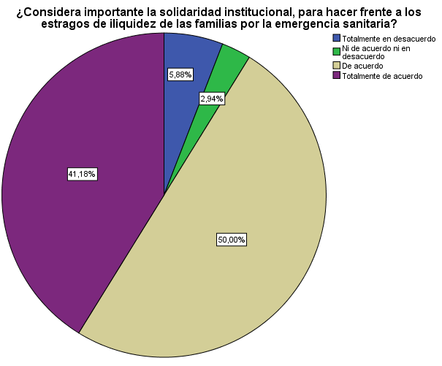
ENCUESTA
¿Considera importante la solidaridad institucional, para hacer frente a los estragos de iliquidez de las familias por la emergencia sanitaria?
Descripción | Frecuencia | Porcentaje | Porcentaje acumulado
Totalmente en desacuerdo | 2 | 5,88% | 5,88%
Ni de acuerdo ni en desacuerdo | 1 | 2,94% | 8,82%
De acuerdo | 17 | 50,00% | 58,82%
Totalmente de acuerdo | 14 | 41,18% | 100,00%
Total | 34 | 100,00%

Slide 22
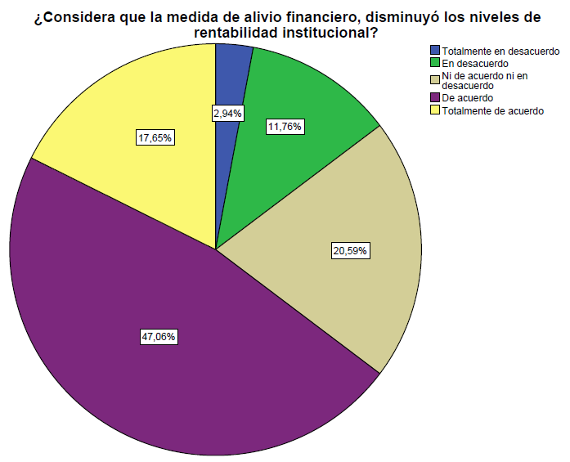
¿Considera que la medida de alivio financiero disminuyó los niveles de rentabilidad institucional?
Descripción | Frecuencia | Porcentaje | Porcentaje acumulado
Totalmente en desacuerdo | 1 | 2,94% | 2,94%
En desacuerdo | 4 | 11,76% | 14,71%
Ni de acuerdo ni en desacuerdo | 7 | 20,59% | 35,29%
De acuerdo | 16 | 47,06% | 82,35%
Totalmente de acuerdo | 6 | 17,65% | 100,00%
Total | 34 | 100,00%

Slide 23
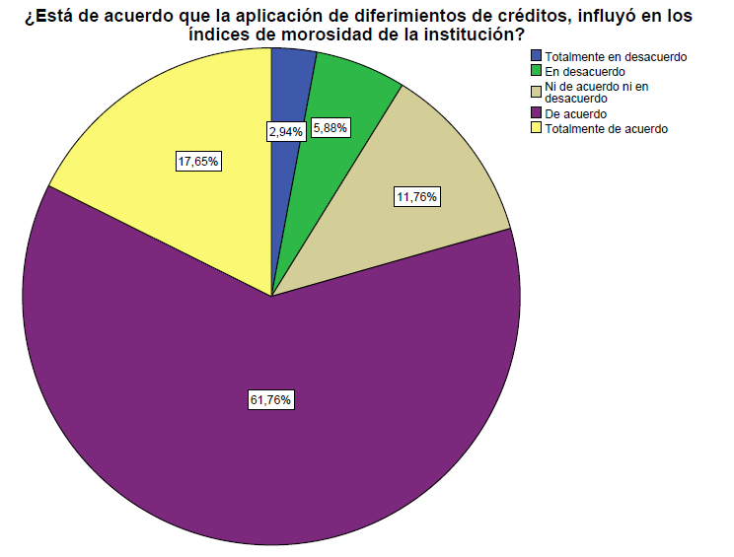
¿Está de acuerdo que la aplicación de diferimientos de créditos influyó en los índices de morosidad de la institución?
Descripción | Frecuencia | Porcentaje | Porcentaje acumulado
Totalmente en desacuerdo | 1 | 2,94% | 2,94%
En desacuerdo | 2 | 5,88% | 8,82%
Ni de acuerdo ni en desacuerdo | 4 | 11,76% | 20,59%
De acuerdo | 21 | 61,76% | 82,35%
Totalmente de acuerdo | 6 | 17,65% | 100,00%
Total | 34 | 100,00%

Slide 24
CONTRASTACIÓN DE HIPÓTESIS
Estadísticas de fiabilidad
Alfa de Cronbach | Alfa de Cronbach basada en elementos estandarizados | Nº de elementos
,87 | ,87 | 18
Datos recolectados
 | Nº | %
Válido | 34 | 100,0
Excluidoª | 0 | 0,0
Total | 34 | 100,0

Slide 25
CONCLUSIONES
Las cooperativas del segmento 3 presentan disminución de liquidez especialmente en el mes de marzo y abril; por el contrario las cooperativas del segmento 1 y 2 presentan incrementos de liquidez en el periodo de estudio.
Las resoluciones emitidas por la Junta de Política y Regulación Monetaria y Financiera adoptadas por las cooperativas durante el periodo de estudio, contribuyeron a proteger el sistema financiero y a la población, tal es el caso de la reestructuración de créditos, la creación de medidas de protección para proteger la liquidez institucional y la creación de nuevos productos crediticios.
La tasa de variación de la cuenta intereses por cobrar crece rápidamente en los meses de abril y mayo superando a la tasa de crecimiento de los ingresos provenientes de cartera, la cual crece a un ritmo moderado.
Las cooperativas de ahorro y crédito de la ciudad de Loja presentaron un incremento en la tasa de morosidad en todas las carteras de crédito, en especial en la de microcrédito y de consumo ordinario.
Según los resultados de la encuesta aplicada, se deja a expuesto la empatía de las instituciones en tiempos difíciles, es así, que se da gran aceptación a la solidaridad institucional para hacer frente a la pandemia.

Slide 26
RECOMENDACIONES
Disponer de un marco organizativo, políticas, procedimientos y tecnología altamente efectiva que se acople hacia modelos virtuales para una correcta viabilidad de la instrucción financiera, que además le permita maximizar la rentabilidad y mitigar aquellos factores de riesgo.
Mantener canales de atención a sus clientes de manera eficiente y oportuna priorizando los canales digitales, considerando que la pandemia no ha terminado.
Mejorar las políticas de créditos y cobranzas para disminuir la morosidad, para ello es necesario la elaboración e implementación de estrategias de recuperación de cartera y colocación de recursos.
El Consejo Directivo y de Administración debe promover mecanismos e incentivos con el objetivo de captar recursos y garantizar la liquidez de la institución de manera permanente, y en este sentido dinamizar la oferta de productos financieros que resulten atractivos para el público.

Slide 27
«Las raíces de los verdaderos logros residen en la voluntad de convertirse en lo mejor que puedas llegar a ser»
Harold Taylor
Gracias por su atención

